Slide 1
Lesson5 面向对象的三大特称之二：继承(inheritance)
Notes:
使用已经存在的类:表示承上启下
Is a表示父类和子类的关系

Slide 2
主要内容
继承的必要性
理解继承
基类与派生类的关系
单继承、多继承
继承的层次结构
子类继承了什么？
Java继承（extends）
子类构造方法
保护成员的使用
向上映射
隐藏、覆盖
继承的优缺点、组合与继承
继承的案例

Slide 3
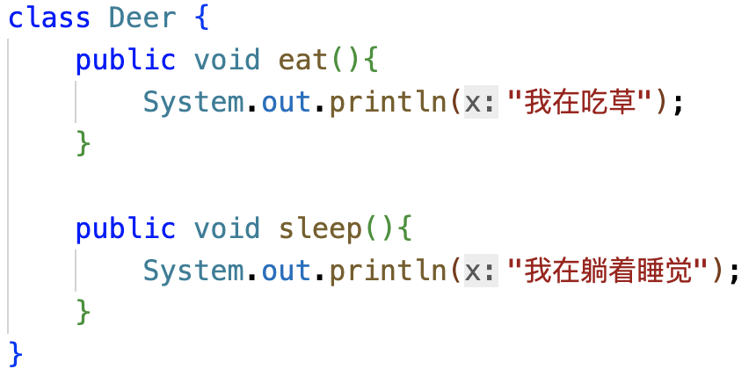
继承的必要性
假设现在定义了一个小鹿类，具有吃饭和睡觉两个方法。
嗯，下一步：直接实例化这个Deer对象，就可以得到吃草的并且是躺着睡觉的小鹿。

Slide 4
思考：
问题1.想new出一个狮子，但是狮子是吃肉且躺着睡觉的，怎么办？
问题2.想new出一个吃肉，躺着睡觉，并且还可以飞的动物，怎么办？

Slide 5
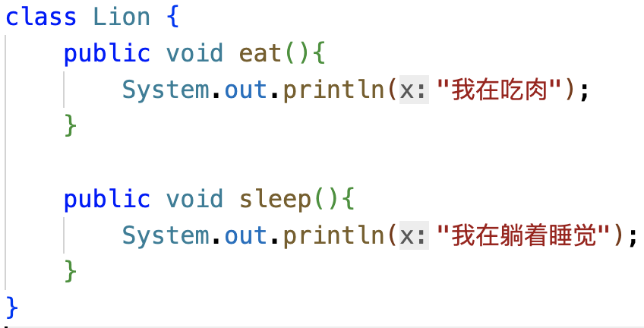
Answer 1
第一个问题：要new一个狮子，还是吃肉和躺着睡觉的。但是我们没有狮子类啊，怎么办？简单，新建一个Lion类，定义一下就好啦：

Slide 6
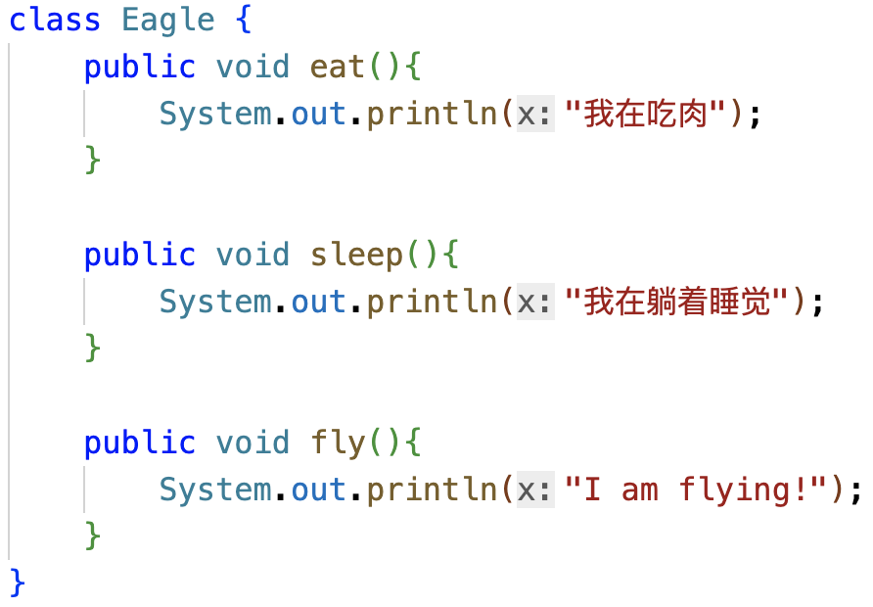
Answer 2
第二个问题：要new一个吃肉，躺着睡觉，并且还可以飞的老鹰，怎么办？也简单，我们再new 一个Eagle类出来就好啦：

Slide 7
解决方案的利弊
代码重复，代码臃肿；
代码可维护性差，未来有更多的动物加入这个大家庭怎么办？
违背了我们当初设计面向对象编程语言的初衷。
可维护
可扩展
代码复用
所以，我们要对类进行下一步的优化，就是再抽象操作，或者说刚才的解决方案所做的抽象不足够好。

Slide 8
用继承解决上述问题
Animal
我们能否再把类进行抽象一下，抽取一些相同的特质，组成一个动物类呢？
答案是：可以的，抽象提取出合适的父类，通过继承解决上述问题
这不是最好的解决方案，有缺陷
eat()
sleep()
move()
Deer
Lion
Eagle
eat()
sleep()
eat()
sleep()
eat()
sleep()
fly()

Slide 9
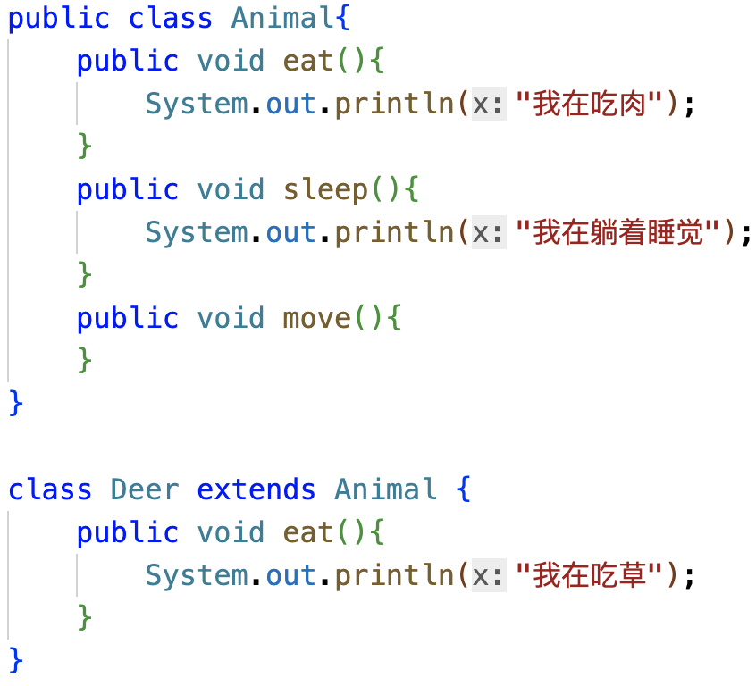
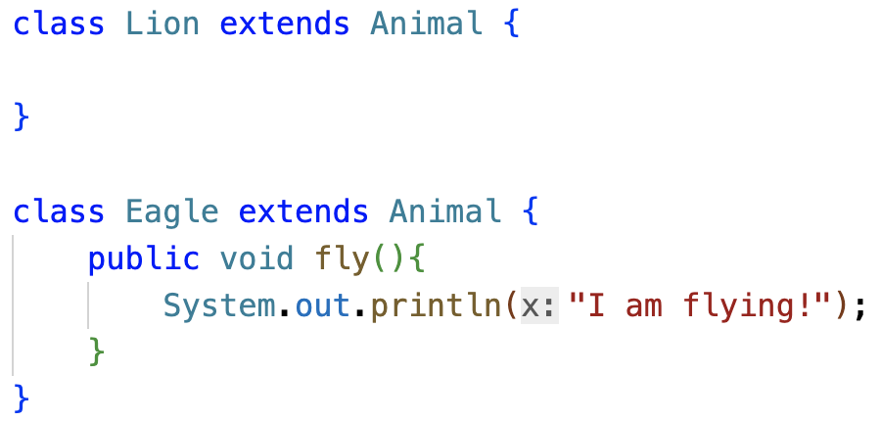
用继承解决上述问题
减少代码重复
增强代码可维护性

Slide 10
为什么使用继承？
继承的优点
可以轻松地自定义子类
代码的可重用性
父类的属性和方法可用于子类
设计应用程序变得更加简单

Slide 11
主要内容
继承的必要性
深入理解继承
基类与派生类的关系
单继承、多继承
继承的层次结构
子类继承了什么？
Java继承（extends）
子类构造方法
保护成员的使用
向上映射
隐藏、覆盖
继承的优缺点、组合与继承
继承的案例

Slide 12
继承是一种“is-a” 的关系
为什么本科生和研究生都有姓名、学号、地址，而且都可以进行选课呢？
因为他们都是学生
Student
UnderGraduate
Graduate
这种“是(is-a)”的关系就是继承

Slide 13
继承是一种“is-a” 的关系
这种is-a关系，利用继承来实现
A is a B (或者A is kind of B)
A继承B
例如：
DateTime(日期时间类)既是Time(时间类)，也是Date(日期类)
食肉动物（Carnivore类）是动物（Animal类），食草动物（Herbivore类）也是动物（Animal类）

Slide 14
细说继承
继承是使用已存在的类的定义作为基础，建立新类的技术；
通过继承和派生形成的类族，反映了面向对象问题域、主题等概念；
继承是在保留原有类的数据成员和成员函数的基础上，派生出新类，新的类可以有某种程度的变异；
通过继承，新类自动具有了原有类的数据成员和成员函数，因而只需定义原有类型没有的新的数据成员和成员函数。实现了软件复用，使得类之间具备了层次性。

Slide 15
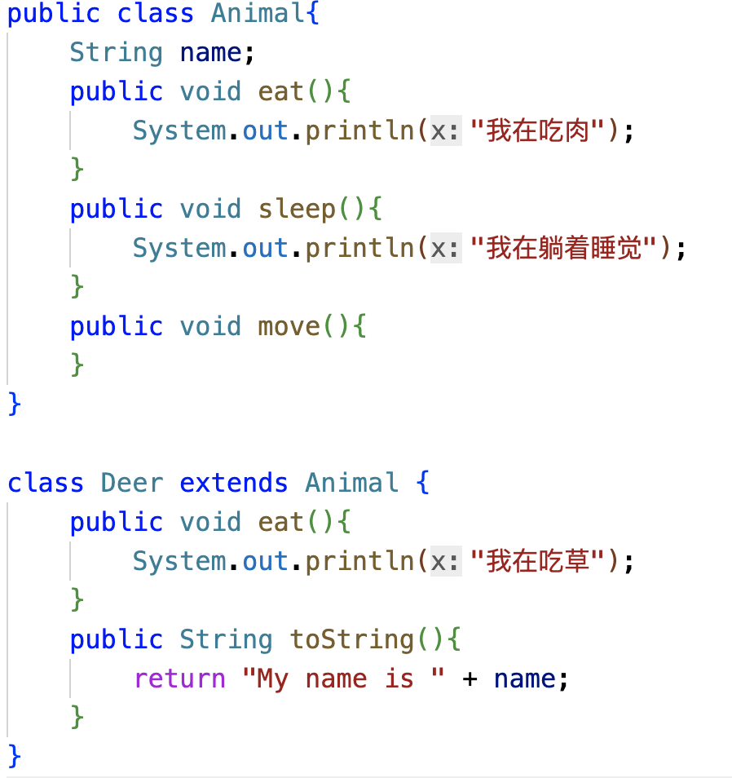
继承原有类的数据成员和成员函数

Slide 16
类的继承
被继承的类称为父类（superclass）,继承后产生的类称为子类（subclass）。
单继承：如果子类只能有一个直接父类，称为单继承。
例如，轮船 --> 客轮；人 --> 学生 。
多继承：如果子类可以有多个直接父类，称为多继承。
DateTime(日期时间类)既是Time(时间类)，也是Date(日期类)
沙发床是沙发和床的子类

Slide 17
基类和派生类的关系
基类是对若干个派生类的抽象
基类抽取了派生类的公共特征，在设计类时，应该将通用的方法放到超类中
Java中所有类共同的基类是Object类
派生类是基类的具体化
通过扩展超类定义子类的时候，仅需指出子类与超类的不同之处，通过增加数据成员或成员函数将基类变为某种更有用的类型
派生类可以看作基类定义的延续

Slide 18
继承层次结构-示例1
基类和派生类构成类的层次结构
SchoolCommunityMember
Employee
Student
Alumnus
Faculty
Staff
单一继承：从一个基类派生而成的类
Administrator
Teacher
AdministratorTeacher
多重继承：从多个基类派生而成的类
Notes:
CommunityMember:社区成员
Alumnus：校友
Faculty：全体教职员
Staff:行政职员

Slide 19
继承的层次结构-示例2
Shape
TwoDimensionalShape
ThreeDimensionalShape
Circle
Square
Triangle
Sphere
Cube
对现实世界中的层次结构进行分门别类！
直接基类、直接派生类：Shape与TwoDimensionalShape
间接基类、间接派生类：Shape与Circle
Notes:
Sphere:球体

Slide 20



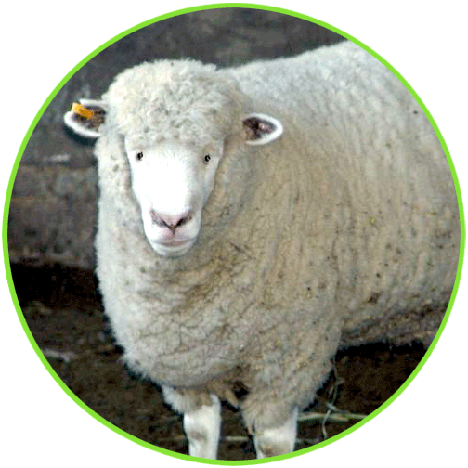
继承的层次结构-示例3
父 类
Animals
类
Carnivorous
类
Herbivorous
类
父类/子类是相对的
Lion
类
Tiger
类
Cow
类
Goat
类
子类

Slide 21
问答题：请确认各类之间的关系
Plane （飞机）
military plane（军事机）
passenger plane （客机）
cargo plane （货物机）
fighter plane （战斗机）
Airliner （民用机）
飞机
军事机
民用机
战斗机
货物机
客机

Slide 22
子类从父类那里继承了什么？
一、子类拥有父类的所有属性和方法，只不过父类的私有属性和方法，子类是无法直接访问到的。
二、子类可以对父类进行扩展。子类可以拥有自己属性和方法；子类既可以重载父类的方法，也可以覆盖父类的方法。
子类不能继承父类的构造方法
如何解决？

Slide 23
继承的进一步理解
继承避免了公用代码的重复开发，减少代码的冗余，提高程序的复用性；
继承是类实现可重用性和可扩充性的关键持征。在继承关系下类之间组成网状的层次结构。
通过继承增强一致性，从而减少模块间的接口和界面。
通过向上映射(支持多态)，提高程序的可扩展性；

Slide 24
主要内容
继承的必要性
理解继承
基类与派生类的关系
单继承、多继承
继承的层次结构
子类继承了什么？
Java继承（extends）
子类构造方法
保护成员的使用
向上映射
隐藏、覆盖
继承的优缺点、组合与继承
继承的案例

Slide 25
Java继承
Java不支持类的多继承。
Java中的继承通过关键字extends实现。
类继承的格式：
[修饰符]class 类名 extends 父类名
{
类体；
}

Slide 26
this关键字
this变量代表对象本身。
当类中有两个同名变量，一个属于类的成员变量，而另一个属于方法中的局部变量，使用this区分成员变量和局部变量。
使用this简化构造函数的调用。

Slide 27
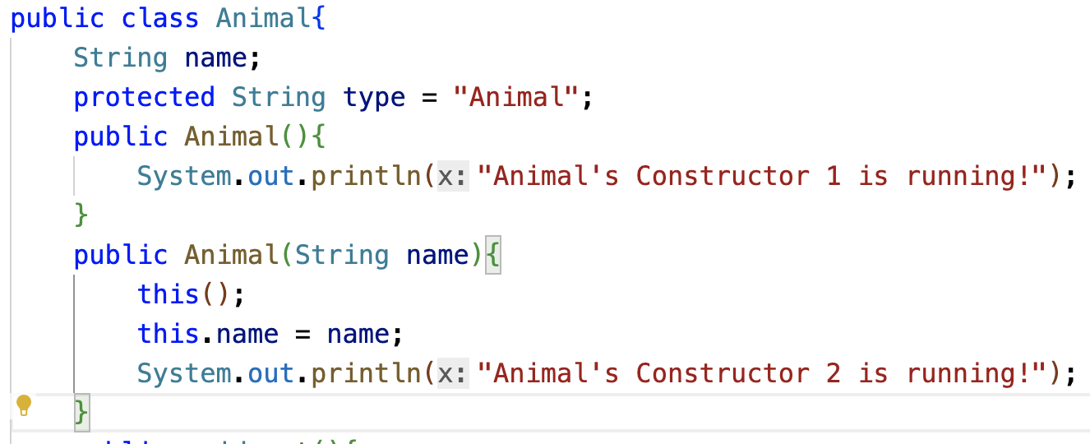
This调用构造函数
引用自身对象的成员变量
this.age;
引用自身对象的成员方法
this.diaplay();
调用自身的构造方法
this(“Jack”,Male,10);

Slide 28
super关键字
如果子类调用父类的构造函数，则通过super()调用来实现。
如果子类调用父类的同名方法，则通过super.方法名()来实现。

Slide 29
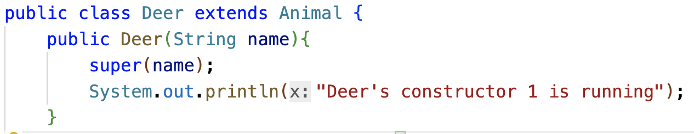
super的用法
super用于：
引用父类对象的成员变量
super.age;
引用父类对象的成员方法
super.diaplay();
调用父类的构造方法
super(“Jack”,Male,10);

Slide 30
this引用与super引用的对比
Java 每个类都默认地具有 null、this、super三个域，所以在任何类中都可以不加说明就可以直接引用它们：
null ：代表“空”，用在定义一个对象但尚未为其开辟内存空间时。
this 和 super ：是常用的指代子类对象和父类对象的关键字

Slide 31
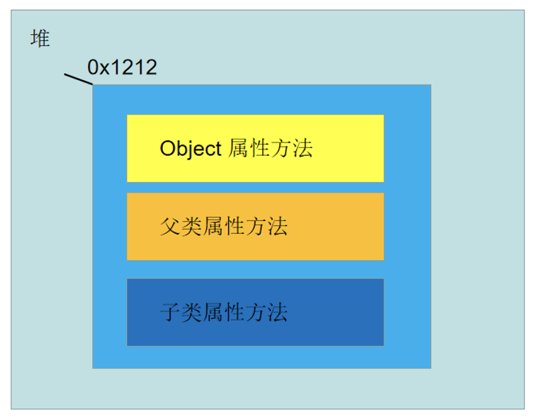
this引用与super引用的对比
super
this

Slide 32
Java继承的三个重点
编写子类构造器
子类不能继承父类的构造方法
protected关键字的使用
向上转型

Slide 33
子类构造函数：
构造函数不能被继承；
无参子类构造函数的编写
子类可以通过super()显示调用父类无参的构造函数，也可以隐式调用

Slide 34
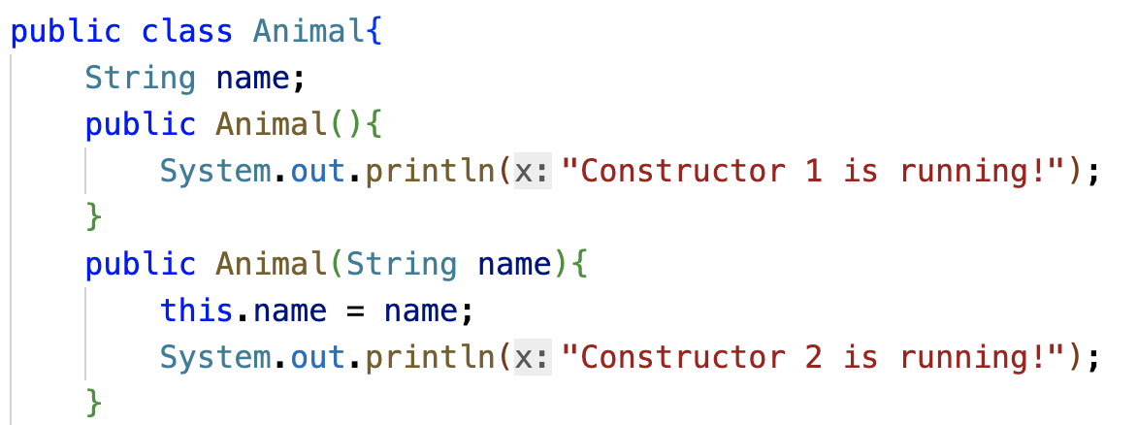
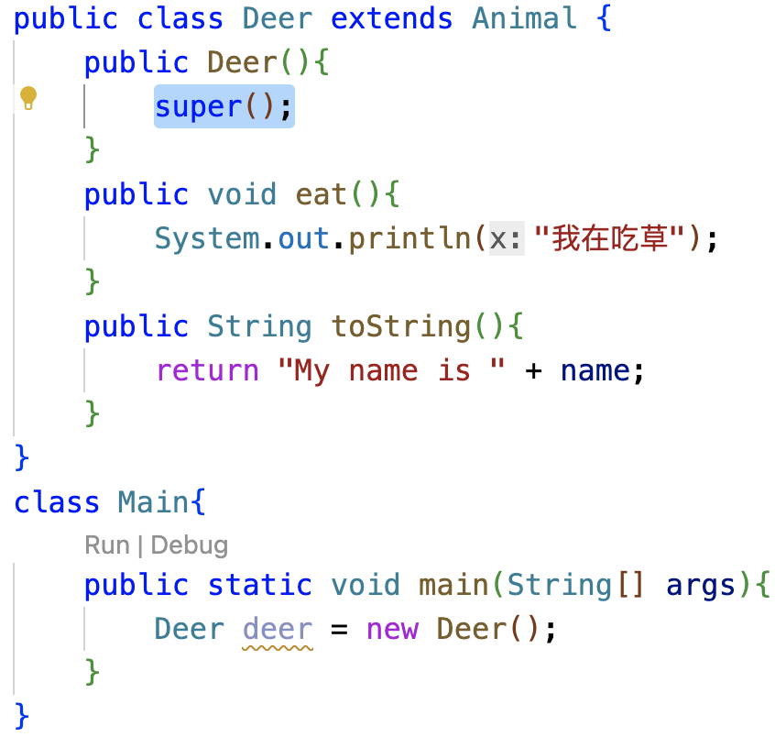
无参子类构造函数
Constructor 1 is running!

Slide 35
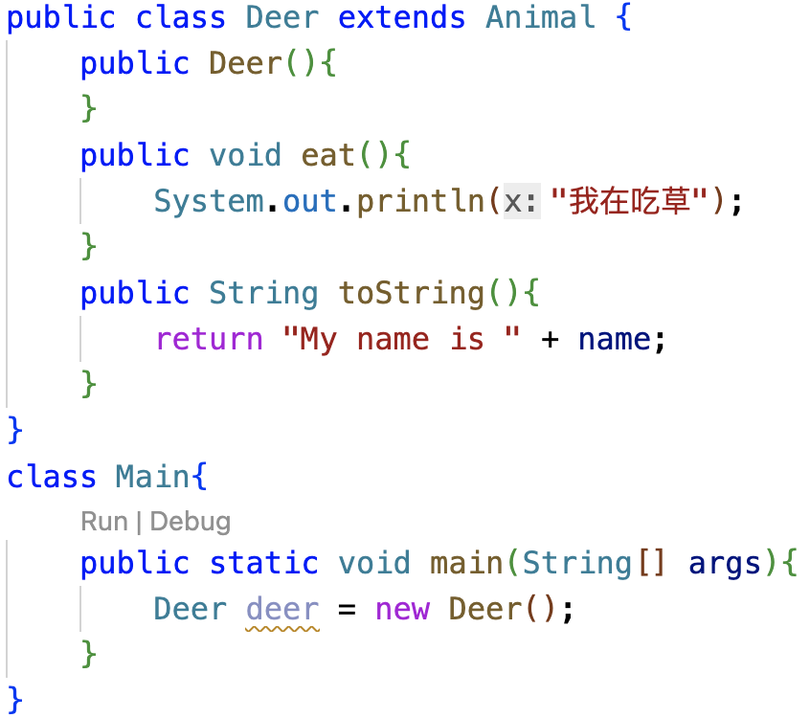
无参子类构造函数
Constructor 1 is running!

Slide 36
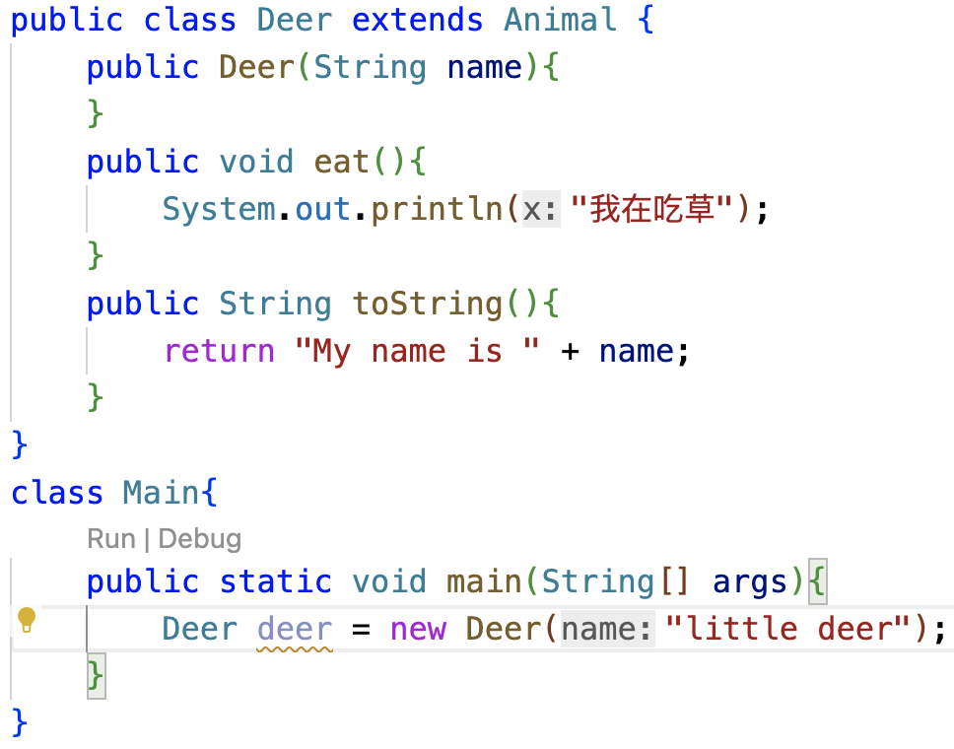
无参子类构造函数
Constructor 1 is running!

Slide 37
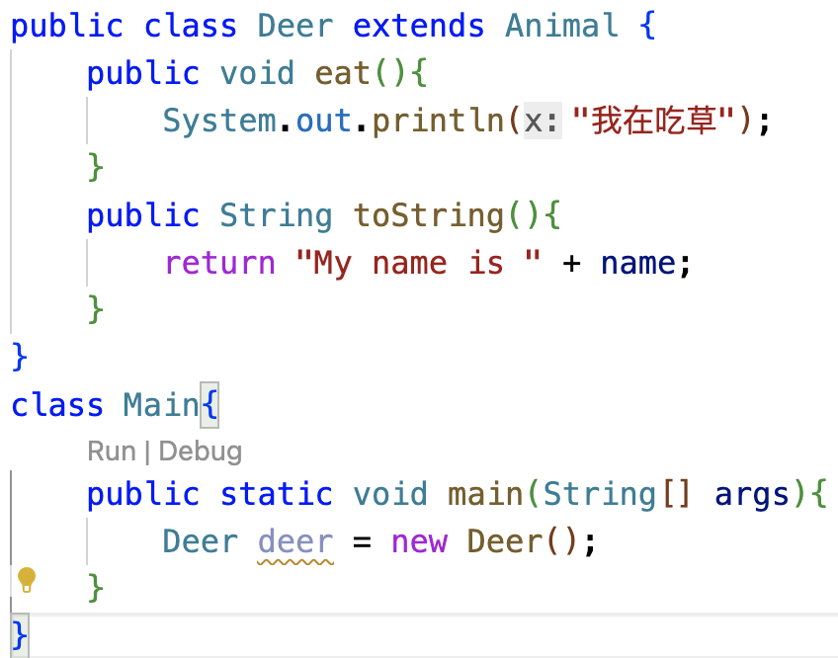
无参子类构造函数
Constructor 1 is running!

Slide 38
无参子类构造函数
Compilation Error！！！

Slide 39
子类构造函数：
构造函数不能被继承；
无参子类构造函数的编写
子类可以通过super()显示调用父类无参的构造函数，也可以隐式调用
有参子类构造函数的编写
初始化父类的成员变量；
初始化子类的成员变量
必须显示调用父类有参构造函数

Slide 40
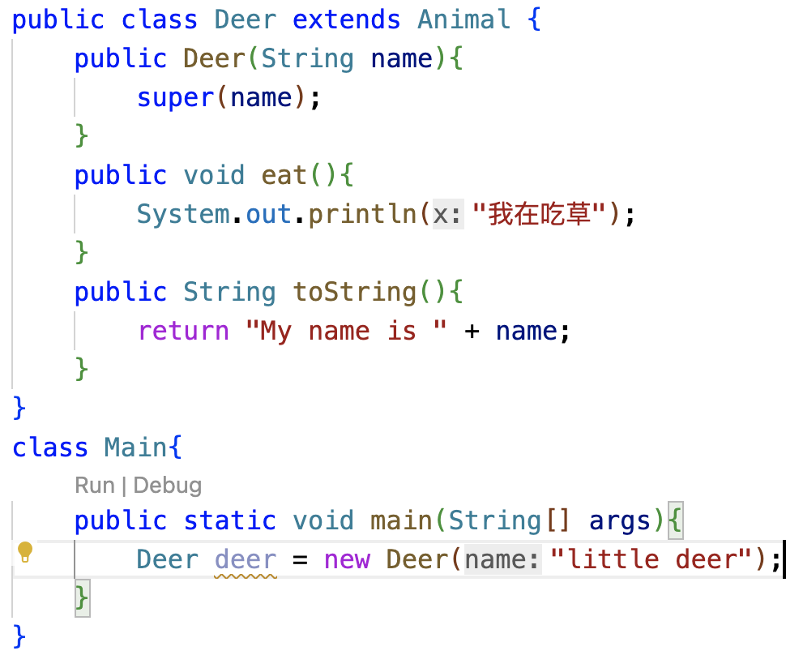
有参子类构造函数
Constructor 2 is running!

Slide 41
子类构造函数：
构造函数不能被继承；
无参子类构造函数的编写
子类可以通过super()显示调用父类无参的构造函数，也可以隐式调用
有参子类构造函数的编写
初始化父类的成员变量；
初始化子类的成员变量
必须显示调用父类有参构造函数
无论使用this调用本类构造函数，还是使用super调用父类构造函数，都必须是该方法体中的第一条可以执行语句，否则会产生语法错误。

Slide 42
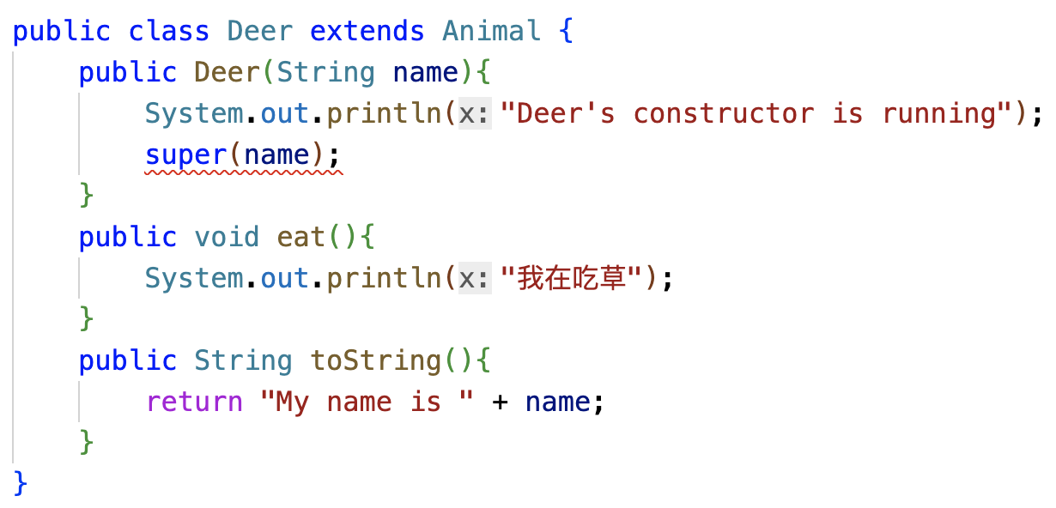
有参子类构造函数
Compilation Error

Slide 43
子类对象的生成（构建）
子类创建对象时，子类的构造方法总是先调用父类的某个构造方法，完成父类部分的创建；然后再调用子类自己的构造方法，完成子类部分的创建。
如果子类的构造方法没有明显地指明使用父类的哪个构造方法，子类就调用父类的不带参数的构造方法 。
子类在创建一个子类对象时，不仅子类中声明的成员变量被分配了内存，而且父类的所有的成员变量也都分配了内存空间。
Notes:
分析内存后，会发现，当一个子类被实例化的时候，默认会先调用父类的构造方法对父类进行初始化，即在内存中创建一个父类对象，然后再父类对象的外部放上子类独有的属性，两者合起来成为一个子类的对象。

Slide 44
子类对象的生成(构造函数的调用顺序)
创建子类对象时，子类总是按层次结构从上到下的顺序调用所有超类的构造函数。
如果父类没有不带参数的构造方法，则在子类的构造方法中必须明确的告诉调用父类的某个带参数的构造方法，通过super关键字，这条语句还必须出现在构造方法的第一句。
Notes:
像搭积木一样，从低向上

Slide 45
子类对象的创建-父类对象

Slide 46
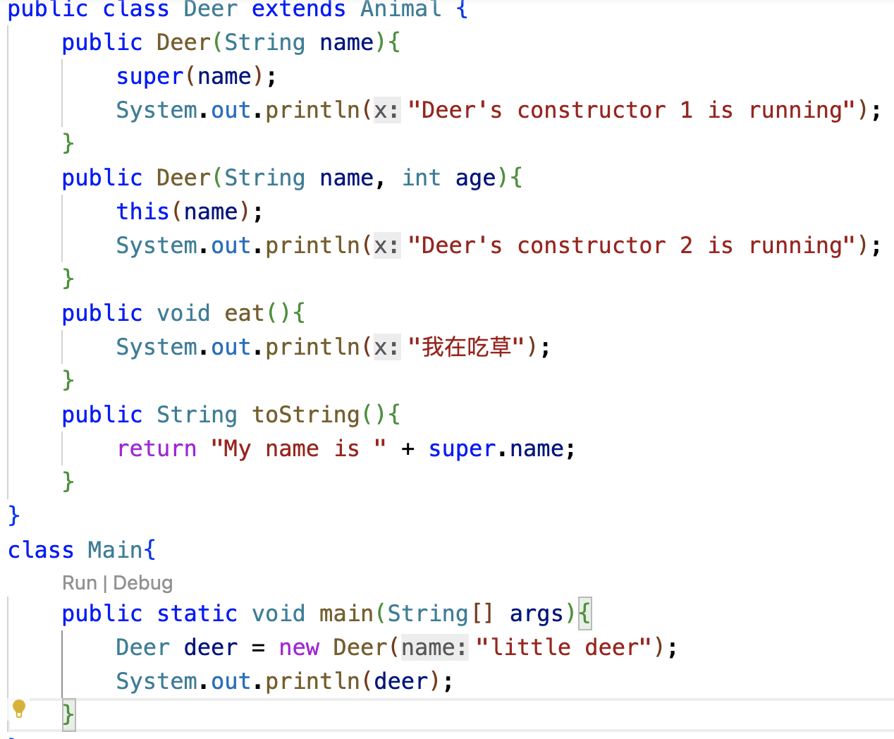
子类对象的创建
Animal's Constructor 2 is running!
Deer's constructor 1 is running
My name is little deer

Slide 47
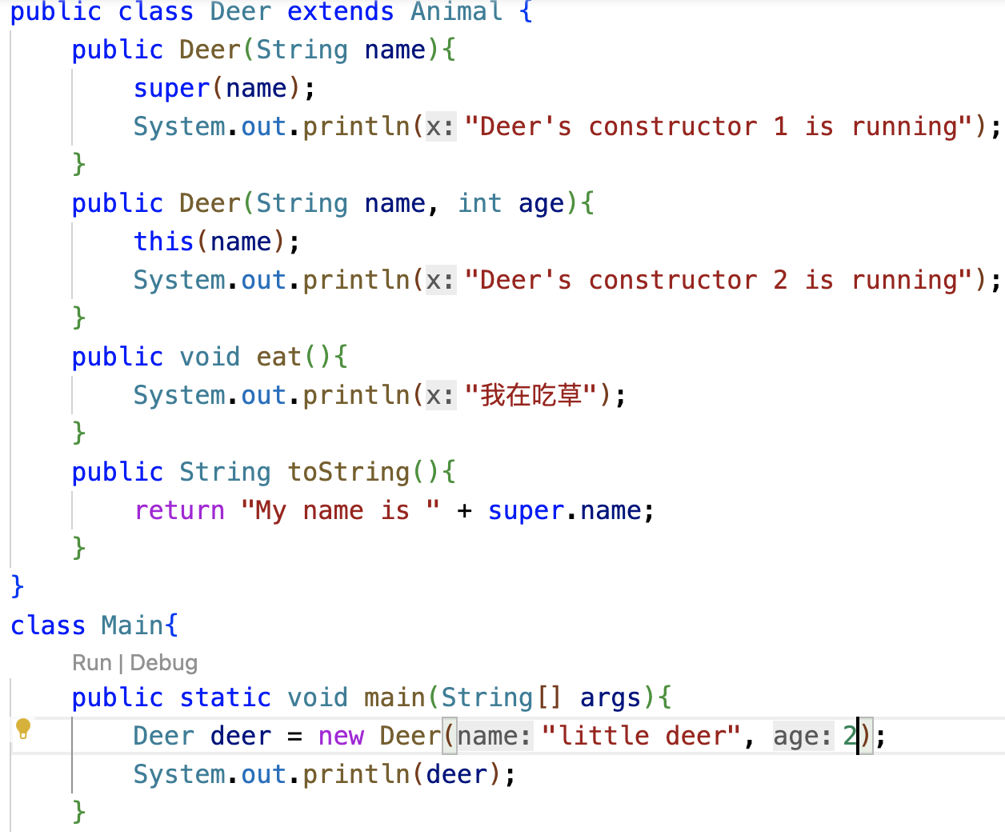
子类对象的创建
Animal's Constructor 2 is running!
Deer's constructor 1 is running
Deer's constructor 2 is running
My name is little deer

Slide 48
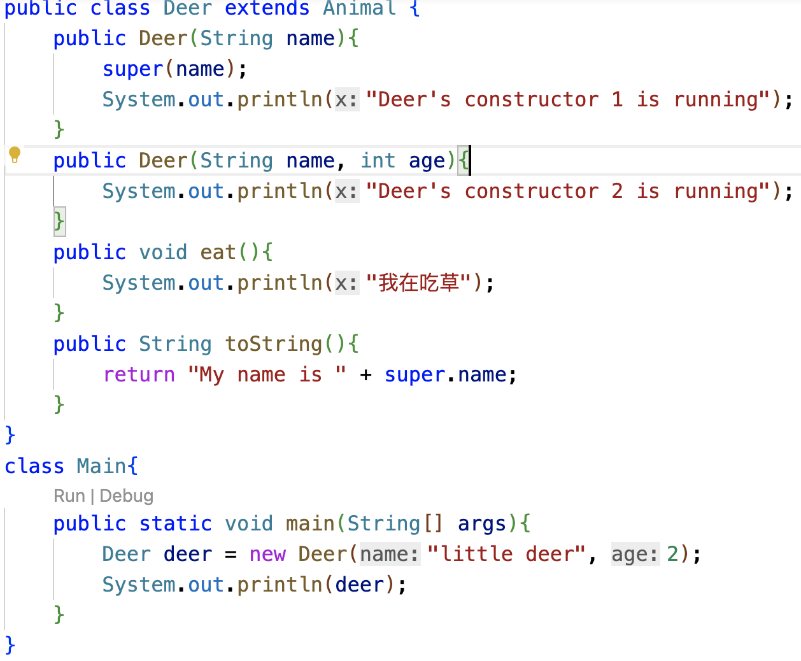
子类对象的创建
Animal's Constructor 1 is running!
Deer's constructor 2 is running
My name is little deer

Slide 49
保护成员的使用
Notes:
承前继后，铺垫作用
面向对象是一种思考问题的方法，是一种解决问题的思路，更加注重软件的可维护，可扩展，可复用，可伸缩等特性，更加适合于大型软件系统

Slide 50
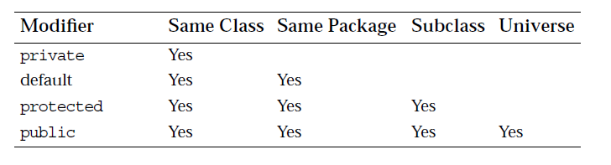
继承中的访问权限

Slide 51
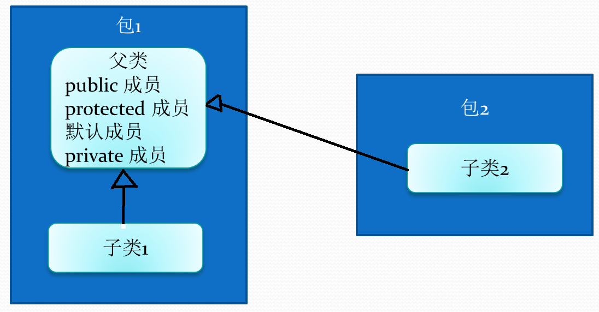
继承中的访问权限
当子类和父类位于同一个包中：子类可以直接访问父类中public、protected和默认访问级别的成员变量和成员方法。
当子类和父类位于不同的包中：情况比较复杂，具体问题，具体分析。

Slide 52
Java中的protected修饰符
父类的protected成员是包内可见的，并且对子类可见；
若子类与父类不在同一包中，那么在子类中，子类实例可以访问其从父类继承而来的protected方法，而不能访问父类实例的protected方法。

Slide 53
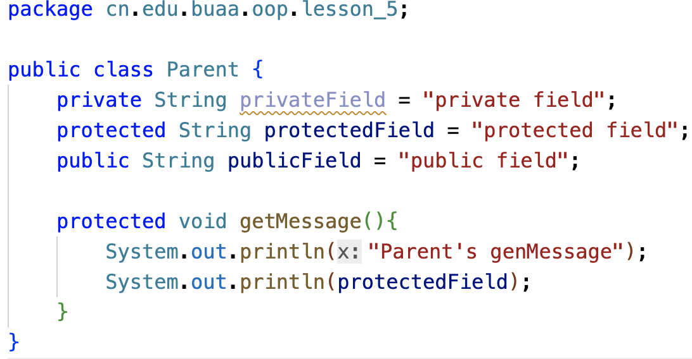
父类中protected成员函数

Slide 54
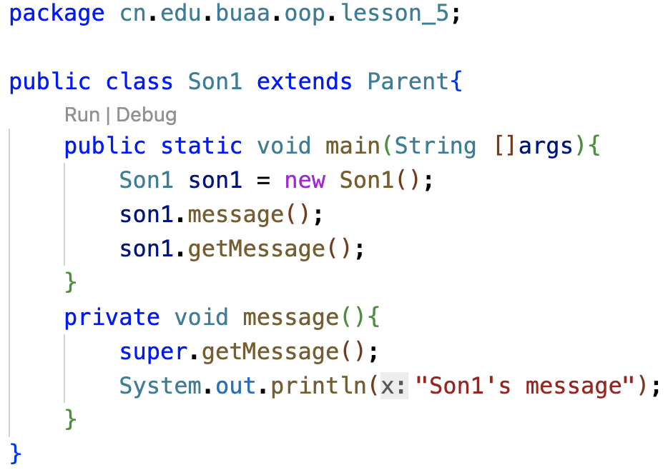
在子类中通过该子类引用可以访问其 protected 方法

Slide 55
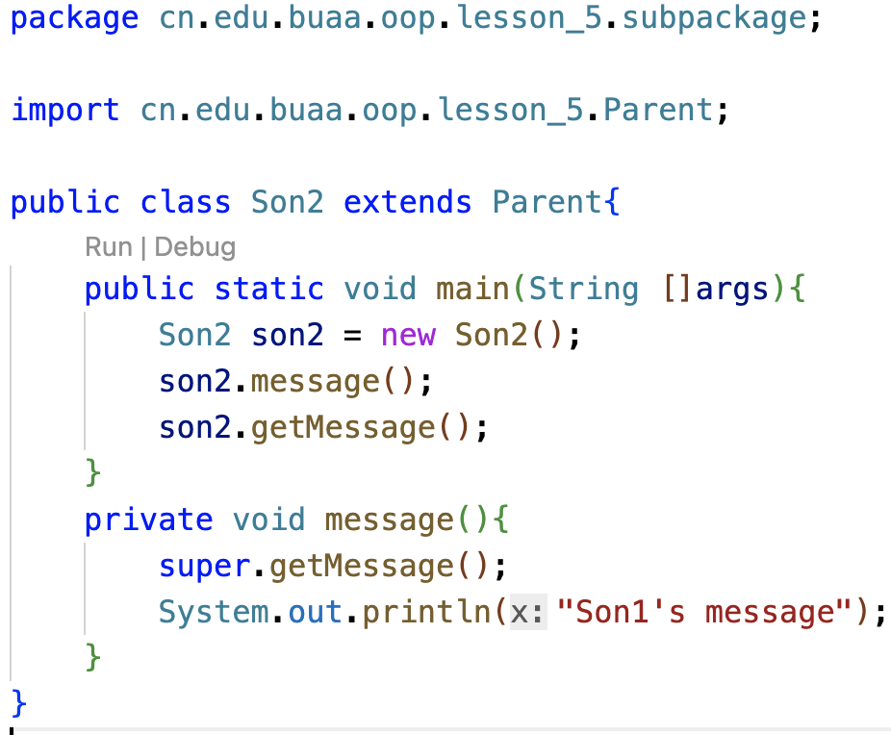
不同包下，在子类中通过该子类引用可以访问其 protected 方法
子类中实际上把父类的方法继承下来了， 可以通过该子类对象访问， 也可以在子类方法中直接访问。还可以通过 super 关键字调用父类中的该方法。

Slide 56
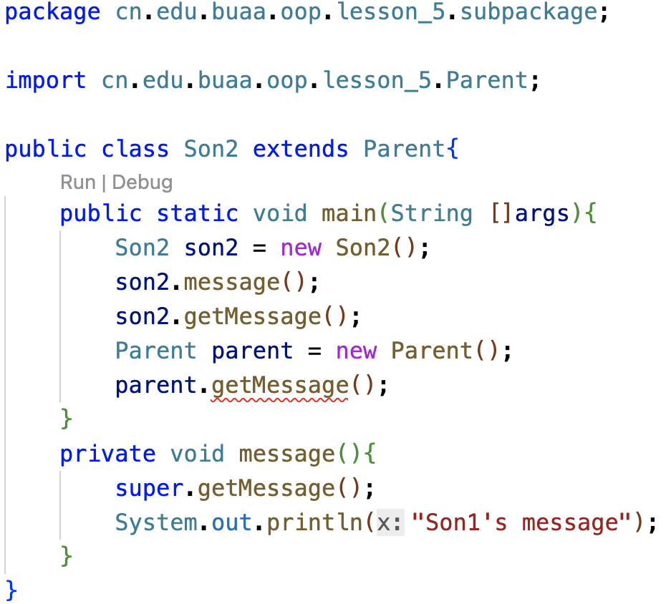
不同包下，在子类中通过父类引用不可以访问其 protected方法

Slide 57
Java中的protected修饰符
父类的protected成员是包内可见的，并且对子类可见；
若子类与父类不在同一包中，那么在子类中，子类实例可以访问其从父类继承而来的protected方法，而不能访问父类实例的protected方法。
不同包下，在子类中不能通过另一个子类引用访问共同基类的 protected 方法

Slide 58
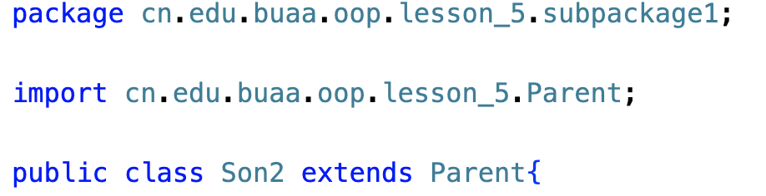
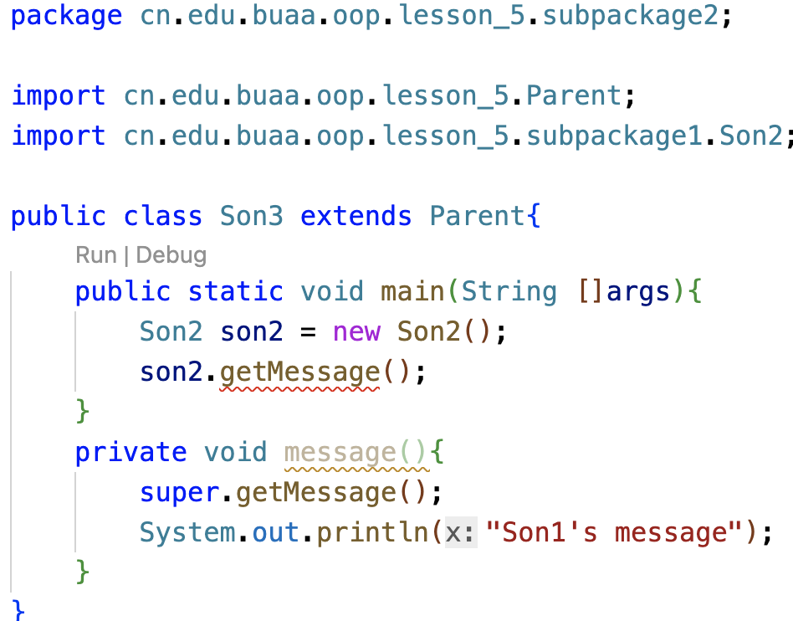

Slide 59
Java中的protected修饰符
父类的protected成员是包内可见的，并且对子类可见；
若子类与父类不在同一包中，那么在子类中，子类实例可以访问其从父类继承而来的protected方法，而不能访问父类实例的protected方法。
不同包下，在子类中不能通过另一个子类引用访问共同基类的 protected 方法
对于protected修饰的静态变量，无论是否同一个包，在子类中均可直接访问

Slide 60
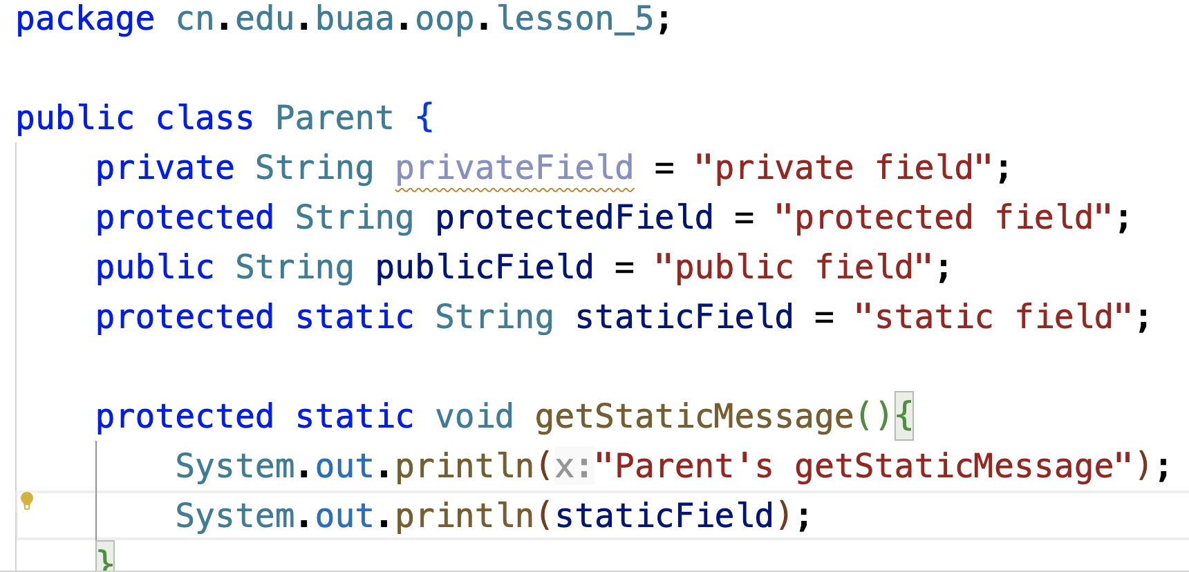
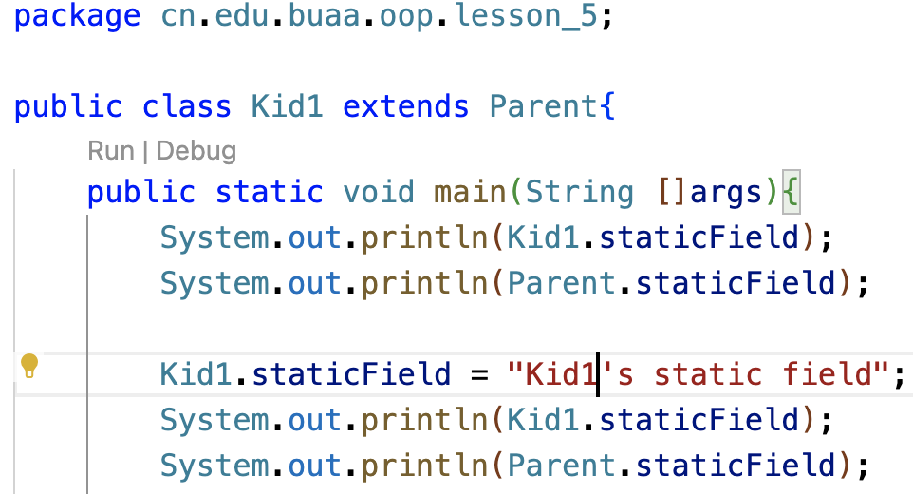
继承中的静态变量
static field
static field
Kid1's static field
Kid1's static field

Slide 61
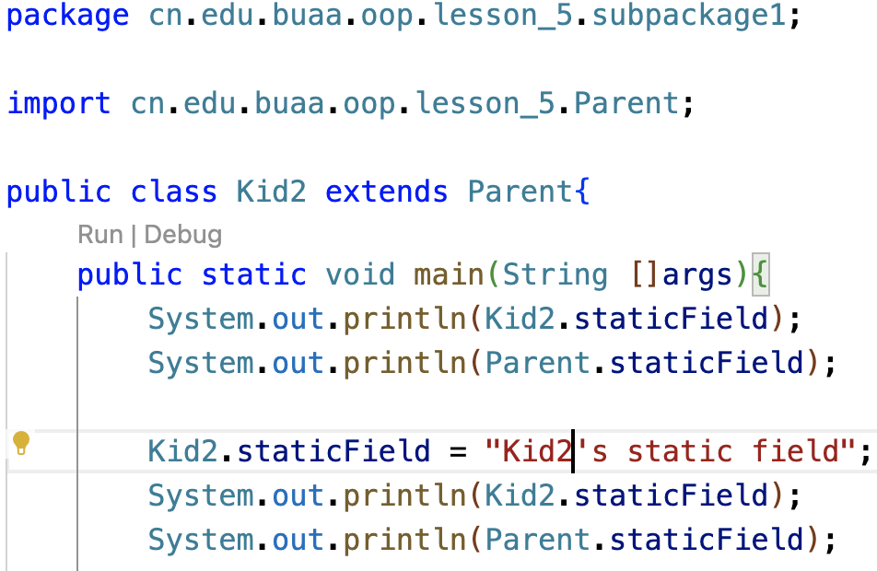
继承中的静态变量
static field
static field
Kid2's static field
Kid2's static field

Slide 62
Java中的protected修饰符
父类的protected成员是包内可见的，并且对子类可见；
若子类与父类不在同一包中，那么在子类中，子类实例可以访问其从父类继承而来的protected方法，而不能访问父类实例的protected方法。
不同包下，在子类中不能通过另一个子类引用访问共同基类的 protected 方法
对于protected修饰的静态变量，无论是否同一个包，在子类中均可直接访问
对于protected修饰的静态函数，无论是否同一个包，在子类中均可直接访问。在不同包的非子类中则不可访问。

Slide 63
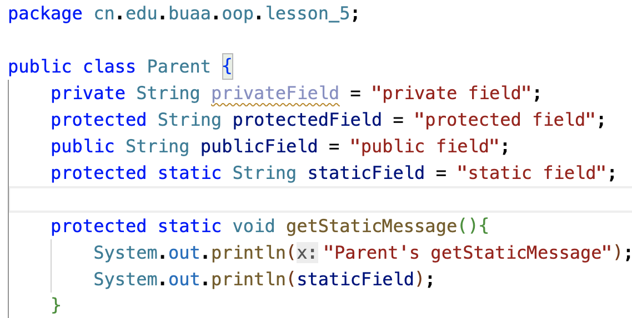
父类中protected静态函数

Slide 64
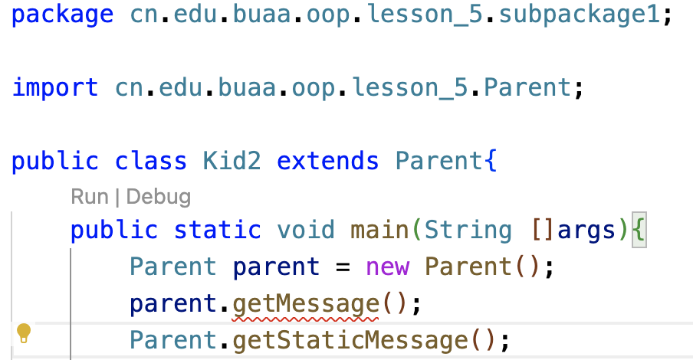
子类均可直接访问父类静态成员函数

Slide 65
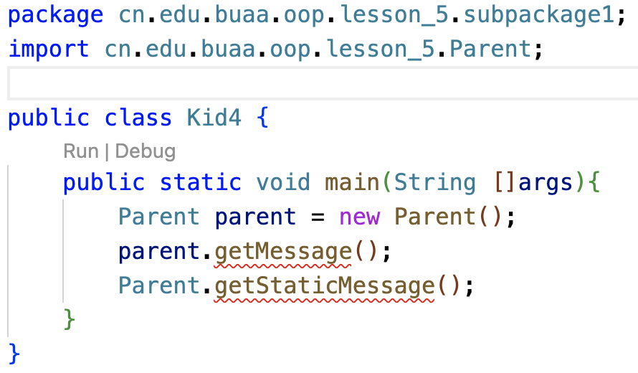
在不同包下，非子类不可访问

Slide 66
继承中public和默认访问级别
Java中，类可以是public和默认访问级别
public级别的类可以被所有其他类继承。
默认级别的类只能被同一个包中的类继承。

Slide 67
示例代码(默认级别的类只能被同一个包中的类访问)
package mpack1;
class Base1{}
public class Base2{}
package mpack2;
class Sub1 extends Base1{} //非法
class Sub2 extends Base2{}
public class Guest{
public void test(){
Base1 b1=new Base1(); //非法
Base2 b2=new Base2();
}
}

Slide 68
Quiz
同一个包中， 子类对象能访问父类的 protected 方法吗？
在同一个包中， 普通类或者子类都可以访问基类的 protected 方法。
不同包下， 在子类中创建该子类对象能访问父类的 protected 方法吗？
可以
不同包下， 在子类中创建父类对象能访问父类的 protected 方法吗？
不可以
不同包下， 在子类中创建另一个子类的对象能访问公共父类的 protected 方法吗？
不可以
不同包下，子类能访问父类 的protected 静态方法吗？
可以
Notes:
https://blog.csdn.net/nsx_truth/article/details/105970590

Slide 69
继承中的数据保护原则
将基类数据成员定义成private
派生类中通过相应的访问函数进行访问
优点：保持基类的封装性
缺点：降低了访问效率

Slide 70
继承中的数据保护原则
保护成员会破坏基类的封装性
派生类可以直接访问和修改
关于保护成员的使用
如果基类仅向其派生类提供服务，而不对其他客户提供该服务，使用protected成员访问说明符是合适的
例如Owner和Son、Wife、Daughter是父子关系，Owner的车和房产可以被子类直接访问，但是不对其他类开放，那么车和房产可以声明为protected的权限。

Slide 71
向上转型（重写与覆盖）
Notes:
承前继后，铺垫作用
面向对象是一种思考问题的方法，是一种解决问题的思路，更加注重软件的可维护，可扩展，可复用，可伸缩等特性，更加适合于大型软件系统

Slide 72
向上转型(upcasting)
将子类转换成父类，在继承关系上面是向上移动的，所以一般称之为向上转型或者向上映射。
由于向上转型是从一个叫专用类型向较通用类型转换，所以它总是安全的

Slide 73
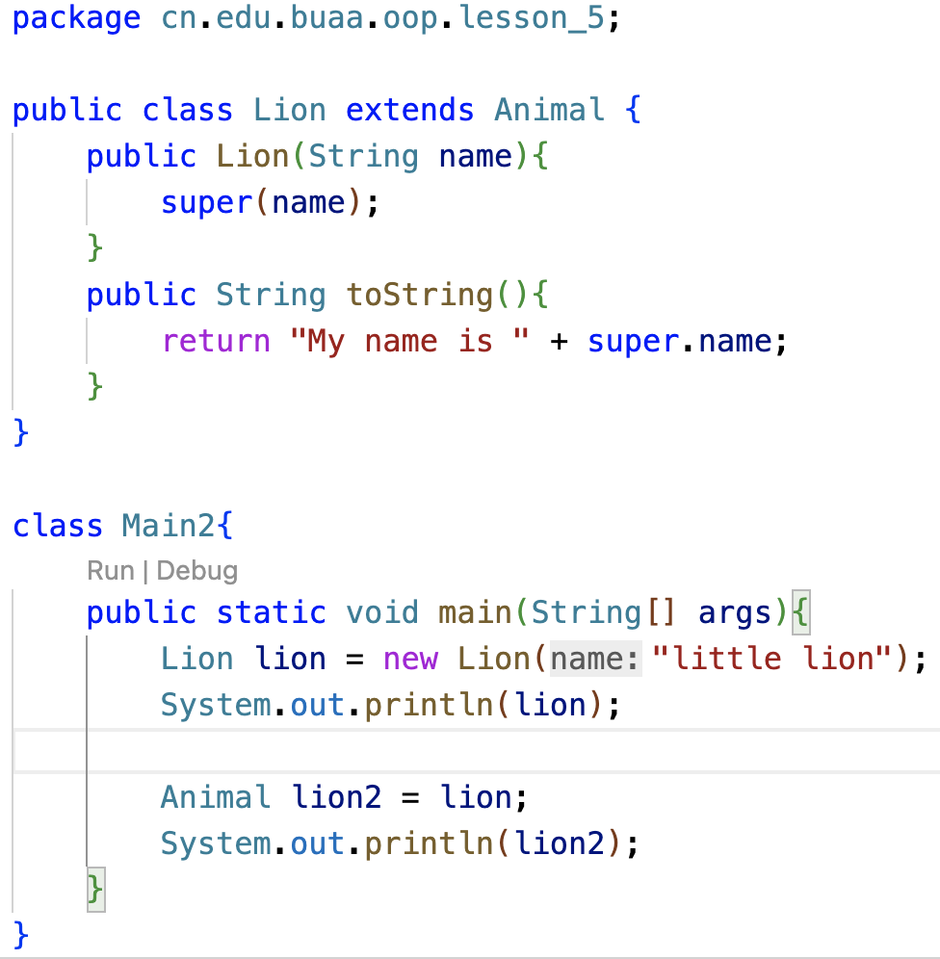
向上转型(upcasting)
向上转型

Slide 74
向上转型的缺憾：
只能调用父类中定义的属性和方法，对于子类中的方法和属性它就望尘莫及了，必须强制转成子类类型
这就是为什么编译器在“未曾明确表示转型”或者“未曾指定特殊标记”的情况下，仍然允许向上转型的原因。

Slide 75
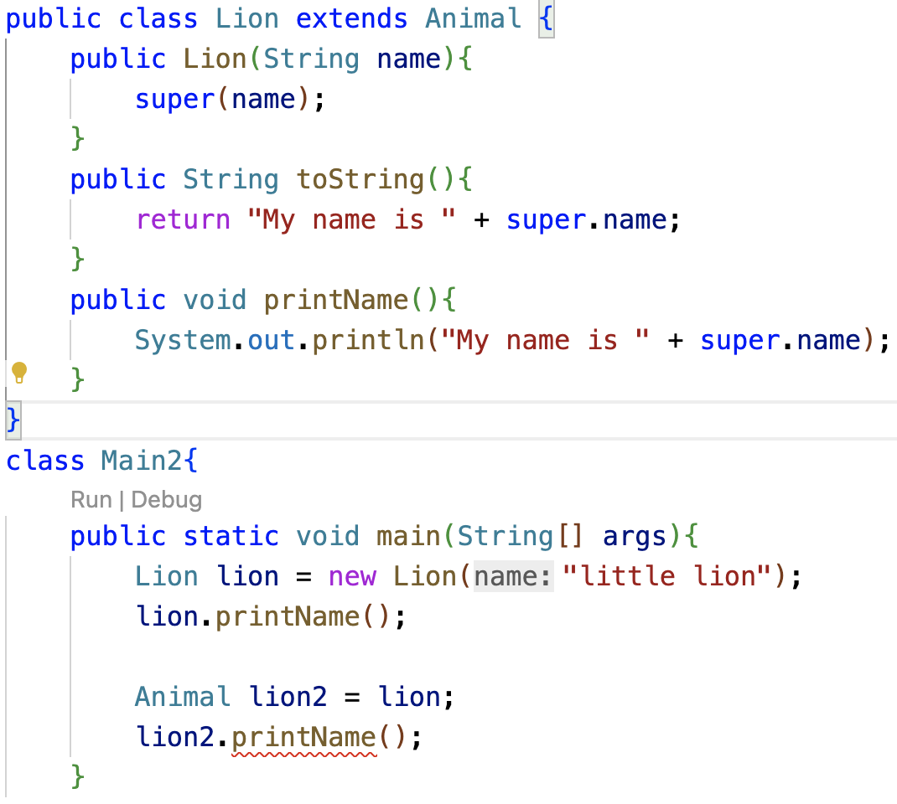
向上转型的缺憾：
printName is not defined in parent class

Slide 76
变量隐藏
变量隐藏：在子类对父类的继承中，如果子类的成员变量和父类的成员变量同名，此时称为子类隐藏（override）了父类的成员变量。
子类若要引用父类的同名变量。要用super关键字做前缀加圆点操作符引用,即super.变量名

Slide 77
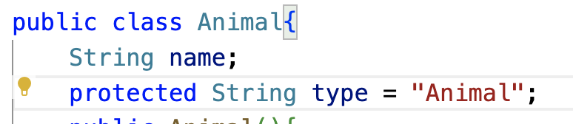
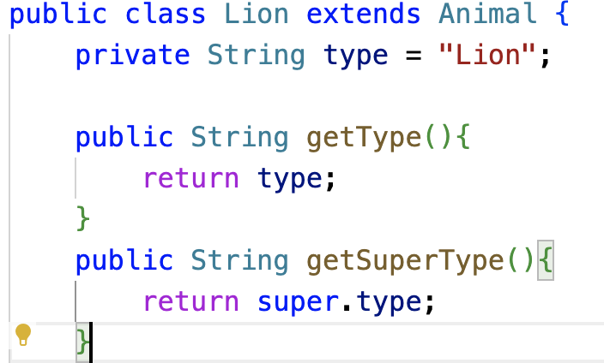
变量隐藏

Slide 78
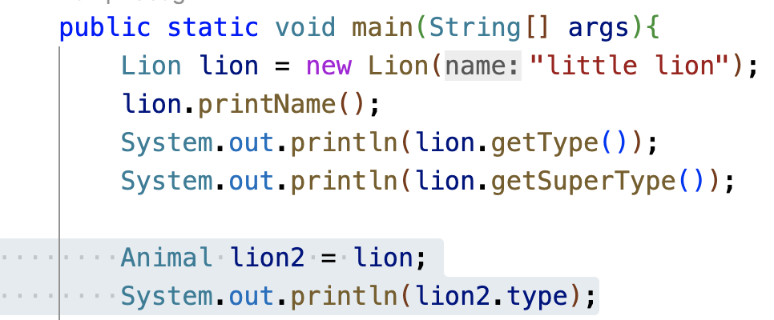
变量隐藏
Lion
Animal
Animal

Slide 79
方法隐藏（重写）和方法覆盖
覆盖就是子类的方法跟父类的方法具有完全一样的签名（它们的名称、参数以及返回类型完全相同）
私有方法、静态方法不能被覆盖，如果在子类出现了同签名的方法，就是方法隐藏
用fianl声明的成员方法是最终方法，最终方法不能被子类覆盖（重写）
Notes:
聊聊java中final那点事
https://blog.csdn.net/qq_27525611/article/details/102749576?utm_medium=distribute.pc_relevant.none-task-blog-2%7Edefault%7EBlogCommendFromMachineLearnPai2%7Edefault-3.control&dist_request_id=&depth_1-utm_source=distribute.pc_relevant.none-task-blog-2%7Edefault%7EBlogCommendFromMachineLearnPai2%7Edefault-3.control

Slide 80
方法隐藏（重写）和方法覆盖
覆盖：调用的总是实例化对象的同名方法；
隐藏：调用的总是引用的类型的同名方法或同名变量；
Notes:
聊聊java中final那点事
https://blog.csdn.net/qq_27525611/article/details/102749576?utm_medium=distribute.pc_relevant.none-task-blog-2%7Edefault%7EBlogCommendFromMachineLearnPai2%7Edefault-3.control&dist_request_id=&depth_1-utm_source=distribute.pc_relevant.none-task-blog-2%7Edefault%7EBlogCommendFromMachineLearnPai2%7Edefault-3.control

Slide 81
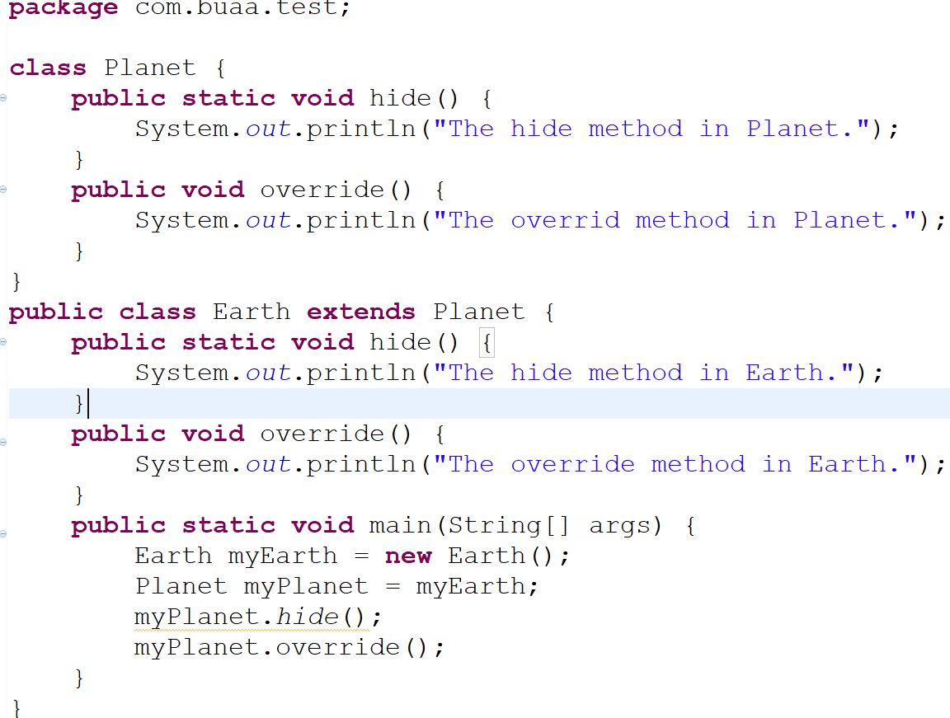
The hide method in Planet.
The override method in Earth.
Notes:
静态方法不参与动态联编

Slide 82
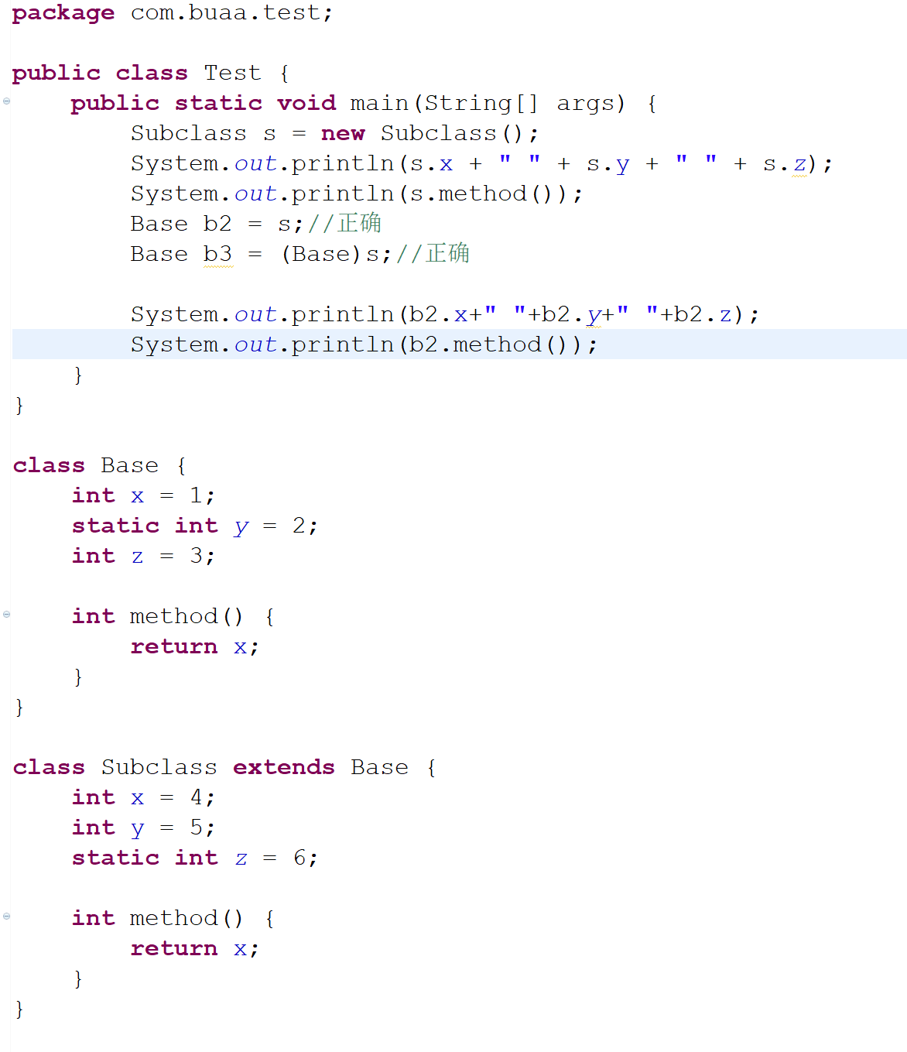
4 5 6
4
1 2 3
4

Slide 83
主要内容
继承的必要性
理解继承
基类与派生类的关系
单继承、多继承
继承的层次结构
子类继承了什么？
Java继承（extends）
子类构造方法
保护成员的使用
向上映射
隐藏、覆盖
继承的优缺点、组合与继承
继承的案例

Slide 84
继承的好处与坏处
1、继承带来了哪些好处？ 2、继承是否破坏了类的封装性？

Slide 85
面向对象的三大特征之一：继承真的很好！
继承避免了公用代码的重复开发，减少代码的冗余，提高程序的复用性；
支持向上映射，提高程序的可扩展性；
继承是类实现可重用性和可扩充性的关键持征。在继承关系下类之间组成网状的层次结构。
通过继承增强一致性，从而减少模块间的接口和界面。
通过向上映射，让我们体验到多态的益处。

Slide 86
继承是否破坏了类的封装性？
是的。继承破坏了封装性，换句话说，子类依赖于父类的实现细节。继承很容易改变父类实现的细节(所以父类中能写成final尽量写成final)，即使父类整体没有问题，也有可能因为子类细节实现不当，而破坏父类的约束。
其实这是一个平衡关系，不是绝对关系，一定程度的封装和一定程度的继承，可以提高开发效率，继承破坏了封装，但是有时继承是必须的，为了继承牺牲一定的封装是允许的。不能绝对的为了封装，就不去继承。

Slide 87
谨慎继承
继承是一种强耦合关系。父类变，子类就必须变。
继承破坏了封装，子类可以重写父类的方法，子类可以直接访问保护成员。
那么到底要不要使用继承呢？
《Think in java》中提供了解决办法：问一问自己是否需要从子类向父类进行向上转型。如果必须向上转型，则继承是必要的，但是如果不需要，则应当好好考虑自己是否需要继承。

Slide 88
继承的使用原则
合理使用继承，谨慎继承，继承树的层次不可太多
继承是一种提高程序代码的可重用性、以及提高系统的可扩展性的有效手段
但是，如果继承树非常复杂、或者随便扩展本来不是专门为继承而设计的类，反而会削弱系统的可扩展性和可维护性

Slide 89
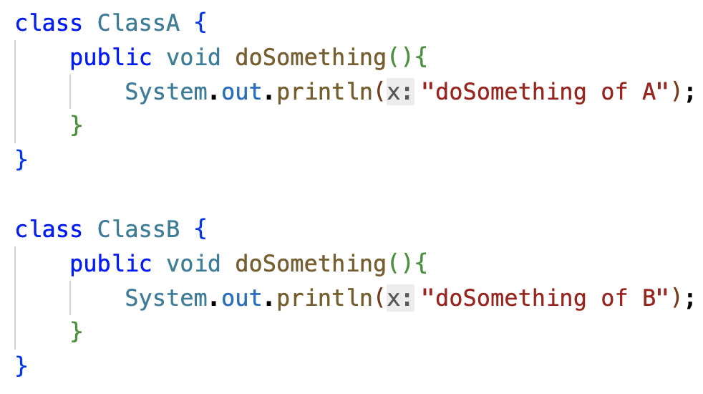
多继承的钻石问题
Class A
Class B
Class C

Slide 90
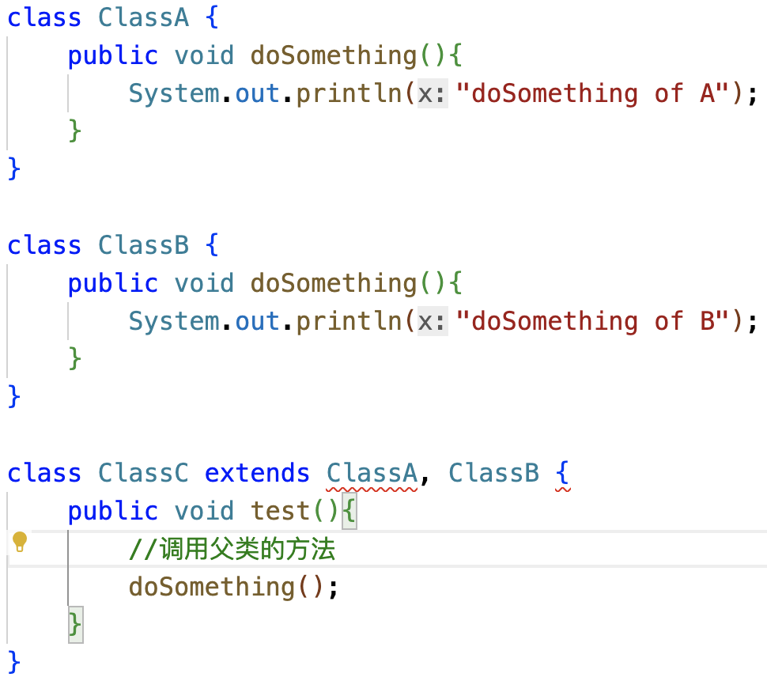
多继承的钻石问题
歧义

Slide 91
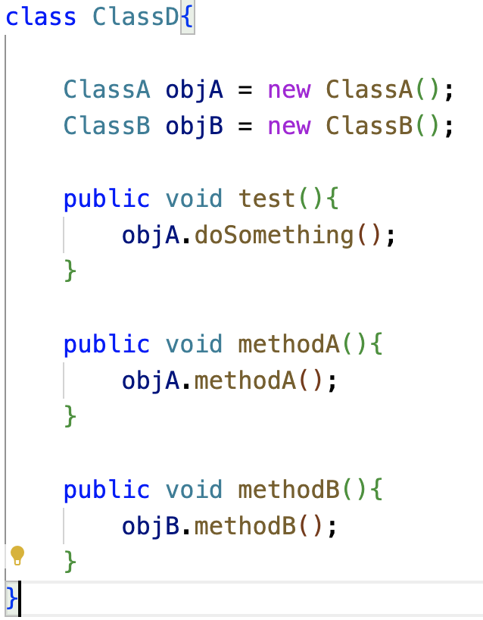
组合（has a）
组合能解决钻石问题
组合不会破坏类的封装
组合能精确控制父类子类变量方法的访问权限
组合会创建更多的对象，占用内存

Slide 92
小结
基类与派生类的关系？is a
如何继承一个类？ Extends
子类构造方法及子类对象的构建（super，this）
继承中保护成员的使用（protected）
向上映射
变量、方法的隐藏与覆盖
继承有什么好处、缺点？
什么是单继承？什么是多继承？Java关于继承是如何定义的？

